Slide 1

Participium prézentu
Adverbia od adjektiv 3. deklinace
Vybraná zájmena
2024
2023
9. Lekce a 10. lekce – výběr z hroznů

Slide 2
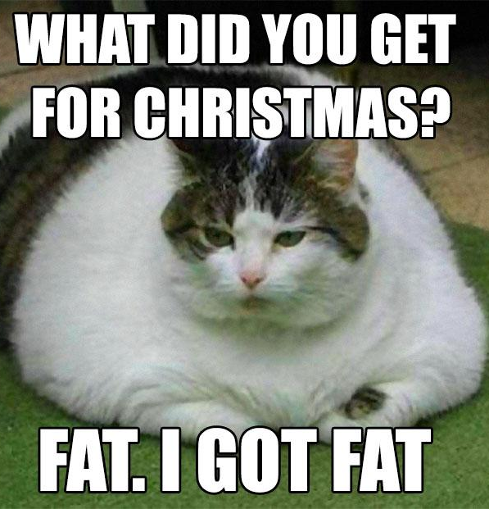
Participium prézentu
tzv. jmenný tvar slovesný – skloňuje se podle 3. deklinace
vyjadřuje děj aktivní a současný s dějem slovesa ve větě
překlad nejčastěji slovesným adjektivem
např. laudāns „chválící“
další pády laudantis „chválícího“ atd.

Slide 3
Jak se tvoří?
 | prézentní kmen | participium nom. sg. |  | participium gen. sg.
1. konjugace | laudā- | laudā-ns | chválící | lauda-nt-is
2. konjugace | monē- | monē-ns | napomínající | mone-nt-is
3. konjugace | leg- | leg-ē-ns | čtoucí | leg-e-nt-is
3. konjugace, typ capiō | capi- | capi-ē-ns | chytající | capi-e-nt-is
4. konjugace | audi- | audi-ē-ns | slyšící | audi-e-nt-is

Slide 4

Jak se skloňuje?
 |  | m., f. | n.
sg. | nom. | laudā-ns
 | gen. | lauda-nt-is
 | dat. | lauda-nt-ī
 | ak. | lauda-nt-em | laudā-ns
 | vok. | laudā-ns
 | abl. | lauda-nt-e
pl. | nom. | lauda-nt-ēs | lauda-nt-ia
 | gen. | laudant-ium
 | dat. | laudant-ibus
 | ak. | lauda-nt-ēs | lauda-nt-ia
 | vok. | lauda-nt-ēs | lauda-nt-ia
 | abl. | laudant-ibus

Slide 5
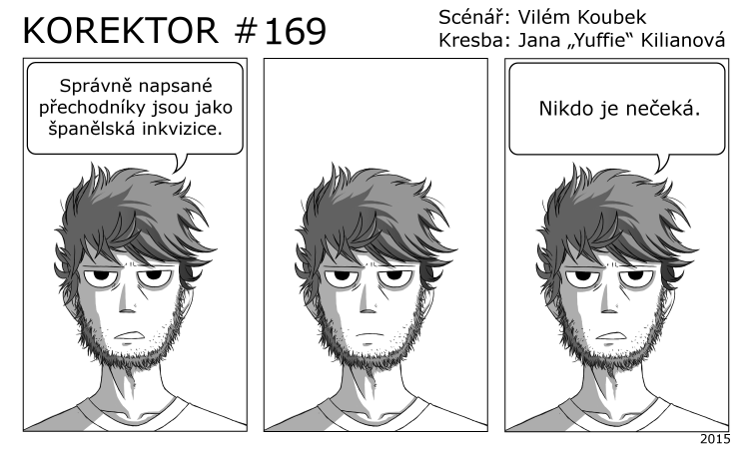
Další možnosti překladu
Do češtiny lze participium prézentu aktiva (např. laudāns, antis) přeložit:
  přídavným jménem slovesným
    chválící
  větou vztažnou
    (ten), který chválí/chválil/bude chválit
  příslovečnou větou
    když chválí/chválil/bude chválit
  přechodníkem přítomným
    chvále, -íc, -íce
  souřadně spojenou hlavní větou
    (a) chválí/chválil/bude chválit

Slide 6
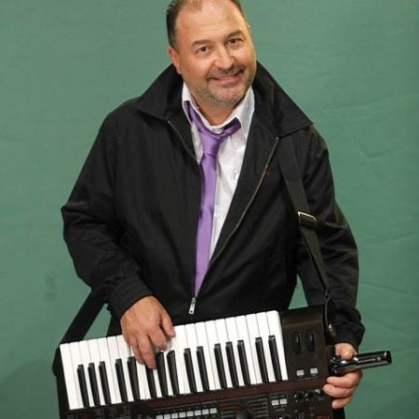
Další možnosti překladu
Michael male cantāns.
Puer male cantāns monētur.
  Špatně zpívající chlapec je napomínán.
  Chlapec, který špatně zpívá, je napomínán.
  Když / protože / jestliže chlapec špatně zpívá, je napomínán.
  Chlapec, špatně zpívaje, je napomínán.
  Chlapec špatně zpívá a je napomínán.

Slide 7
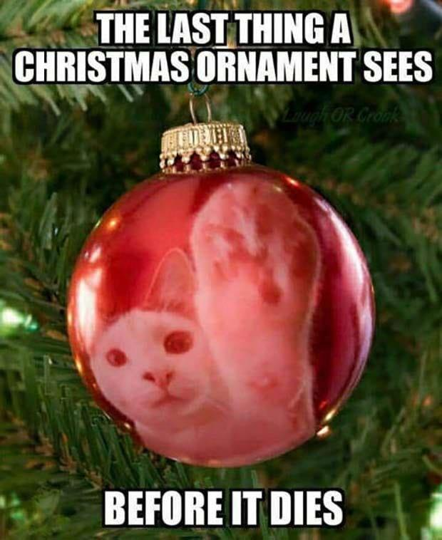
Adverbia od adjektiv 3. deklinace
Většinou se tvoří se přidáním koncovky –iter ke genitivnímu kmeni:
Adjektiva, jejichž kmen je zkončen na -nt-, tvoří adverbia pomocí koncovky –er:
adjektivum | genitiv sg. | genitivní kmen | adverbium
Acer, -cris, -cre | Acr-is | Acr- | Acr-iter
Brevis, -e | Brev-is | Brev- | Brevi-iter
Felix, felicis | Felic-is | felic | Felic-iter
adjektivum | genitiv sg. | genitivní kmen | adverbium
Sapiens, entis | Sapient-is | Sapient- | Sapient-er
Prudens, entis | Prudent-is | Prudent- | Prudent-er

Slide 8
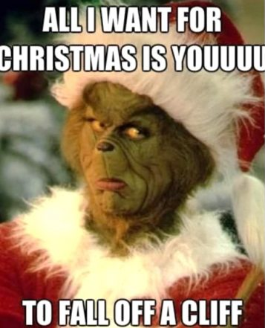
Osobní zájmena, zvratné zájmeno
 | Já | Ty | My | Vy | Zvratné zájmeno „se“
Nom. | ego | tu | nos | vos | -
Gen. | mei | tui | nostri (nás) nostrum (z nás) | vestri (vás) vestrum (z vás) | sui
Dat. | mihi | tibi | nobis | vobis | sibi
Ak. | me | te | nos | vos | se
Abl. | me | te | nobis | vobis | se
tuuu

Slide 9
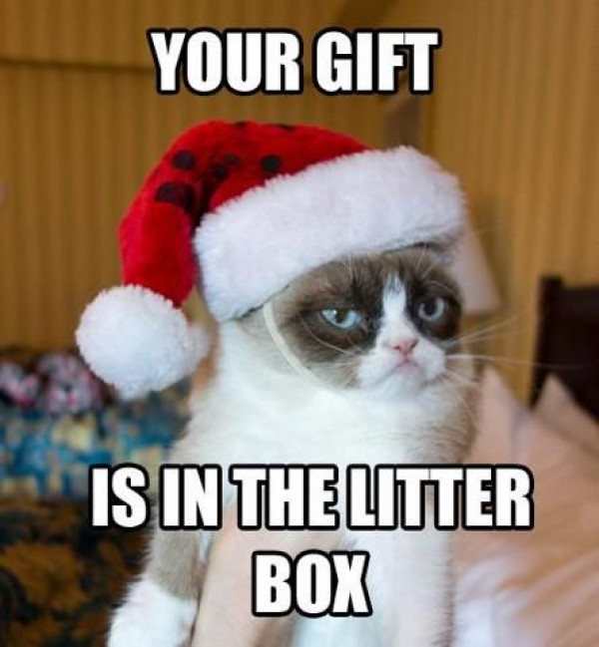
Přivlastňovací zájmena
Donum tuum
Skloňují se jako adjektiva 1. a 2. deklinace:
  Meus, mea, meum (můj)
  Tuus, tua, tuum (tvůj)
  Suus, sua, suum (svůj)
  Noster, nostra, nostrum (náš)
  Vester, vestra, vestrum (váš)

Slide 10


